Slide 1

よくかむために
口の中の状態がいいと、
どんないいことがあるの？

Slide 2
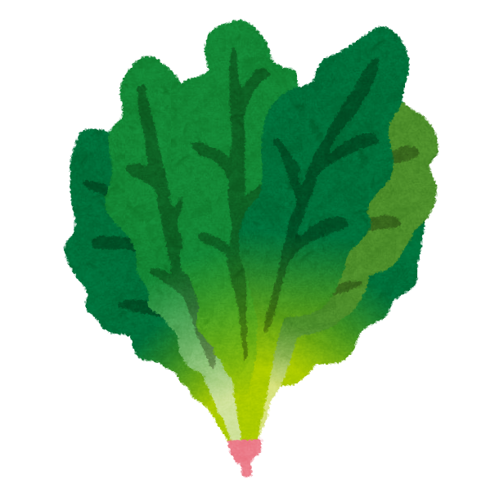
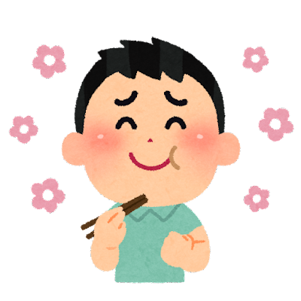
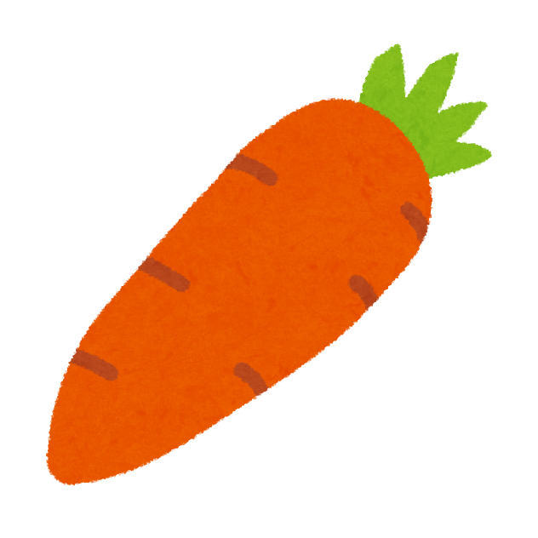

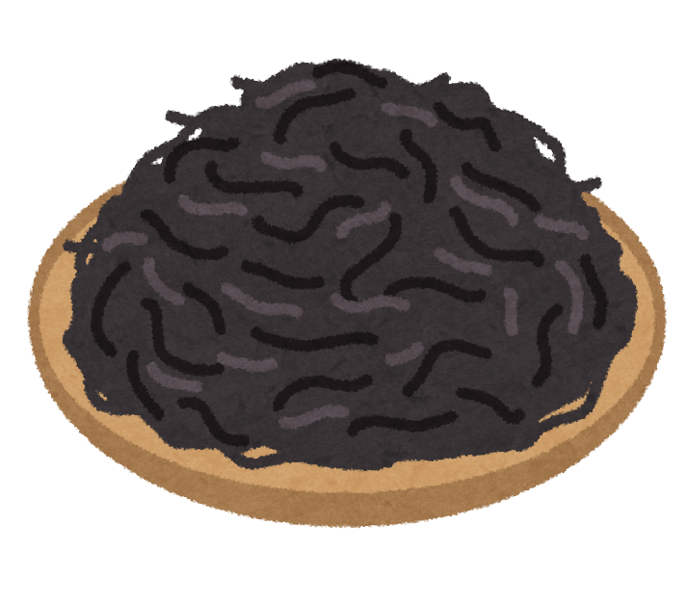
ーよくかむためにー 口の中の状態がいいと、どんないいことがあるの？
【小児】
咬合力（かむ力）が高い人は、食物摂取状況がよいか？
〔対象と方法〕
福岡県K小学校の5年生の児童56名
Rohrer指数の算出、腹囲計測、咬合力測定、食物摂取頻度調査を行い、関連を調べた。
〔結果と考察〕
咬合力の高い群では、緑黄色野菜、海藻類の摂取量が有意に多く、摂取食品群と咬合力に関連がみられた。
★食育のヒント★
「野菜を食べよう」という食育に、歯はかめる状態かを確認する。
ムシャムシャ
モグモグ
緑黄色野菜
パリパリ
海藻類
咬合力が高い
※文献 山本 亜衣, 吉岡 慶子. 児童における咀嚼力、食物摂取状況と肥満との関連性. 中村学園大学薬膳科学研究所研究紀要 2016; 23-31.

Slide 3
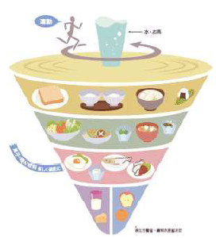
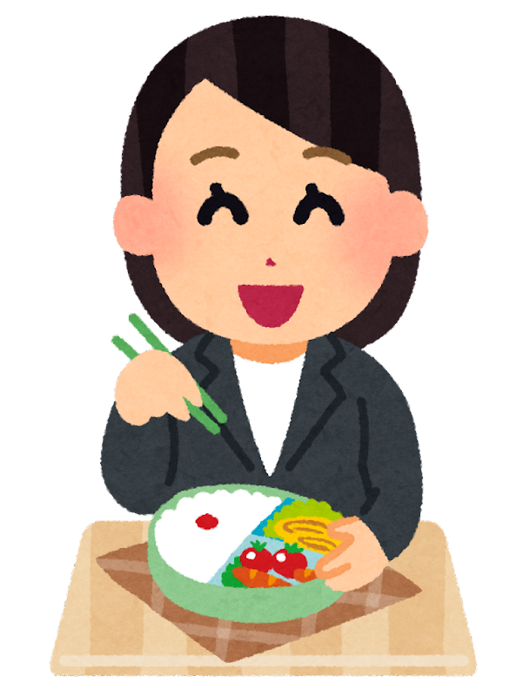
ーよくかむためにー 口の中の状態がいいと、どんないいことがあるの？
【成人】
歯周病のない人は、食物摂取状況がよいか？
〔対象と方法〕
日本の女子学生120名
地域歯周疾患指数により判定した歯周病の有無により、食事調査の結果を比較した。
〔結果と考察〕
歯周病のある人は、ミネラル、脂溶性ビタミン、水溶性ビタミン、食物繊維の栄養素摂取量、緑黄色野菜の摂取量が有意に少なかった。硬い食品の摂取量も少なかった。
★食育のヒント★
「バランスよく食べる」という食育に、歯周病の有無を確認する。
ミネラル
食物繊維
栄養バランスよし！
水溶性
ビタミン
緑黄色野菜
脂溶性
ビタミン
硬い食品
歯周病なし
※文献 Hosoda A., Komagamine Y., Kanazawa M., et al. The Association between Dietary Habits and Periodontal Disease in Young Adult Women. J Nutr Sci Vitaminol (Tokyo) 2021; 67: 48-56.

Slide 4
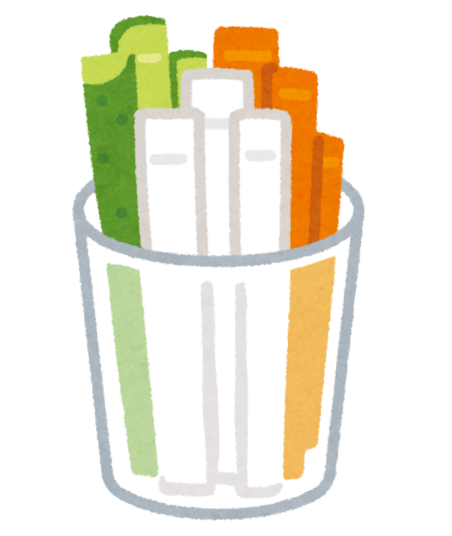
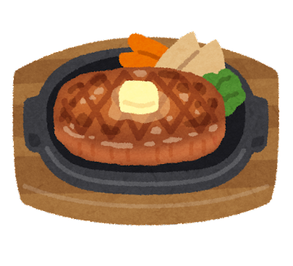
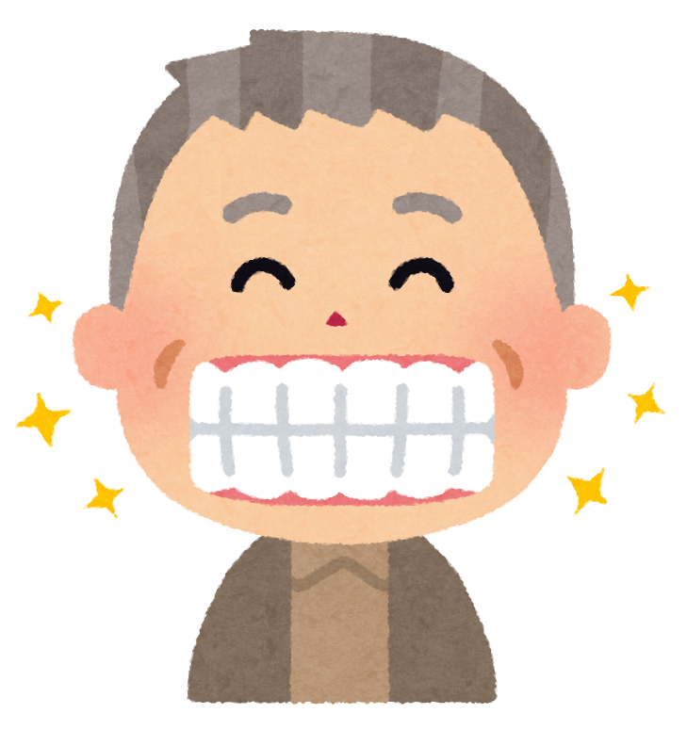
ーよくかむためにー 口の中の状態がいいと、どんないいことがあるの？
【高齢者】
咬合状態（かみ合わせの状態）がいい人は、食物摂取状況がよいか？
〔対象と方法〕
日本の75-80歳の高齢者286名
日本人高齢者における咬合状態*がその後の食事摂取量の変化と関連しているか調べた。
*上下の歯が揃っているかを診査
〔結果と考察〕
咬合状態が不良な人は、咬合状態が健全な人に比べて、複数の栄養素（タンパク質、ナトリウム、カリウム、カルシウム、ビタミンA、ビタミンE、食物繊維）および食品群（野菜、肉）の摂取量の減少率が大きかった。
★食育のヒント★
「低栄養を予防する」という食育に、歯列の状態を確認する。
タンパク質、カルシウム、
ビタミンA、ビタミンE、食物繊維等とれる！
野菜
肉
咬合状態が良好
※文献 Iwasaki M., Yoshihara A., Ogawa H., et al. Longitudinal association of dentition status with dietary intake in Japanese adults aged 75 to 80 years. J Oral Rehabil 2016; 43: 737-744.

